Slide 1

Функциональная модель конкурса «FASIE»
Представление со стороны заявителя
Подготовили студенты И-412Б
Ваганов А.С.
Мкртычев Р.А.

Slide 2

Цель работы
Моделирование функциональной модели участия в конкурсе «FASIE»
2

Slide 3
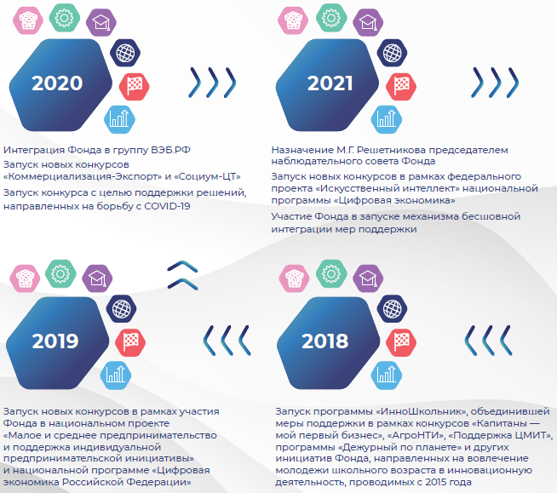
Чем занимается «FASIE»
«FASIE» – Фонд содействия развитию малых форм предприятий в научно-технической сфере
Выдача грантов
Финансирование НИОКР
От 500 т.р. до 30 млн.р.
От 10% до 30% суммы гранта.
Ключевая цель фонда – финансовая поддержка молодых ученых и малых предприятий, которые занимаются научными разработками с высоким потенциалом коммерциализации
2

Slide 4

Программа «Студенческий стартап»
Программа направлена на реализацию студентами стартап-проектов и на выполнение работ по созданию новых товаров, изделий или технологий, находящихся на самой ранней стадии развития
Направления программы
Цифровые технологии
Медицина и технологии здоровьесбережения
Новые материалы и химические технологии
Новые приборы и интеллектуальные производственные технологии
Биотехнологии
Ресурсосберегающая энергетика
Креативные индустрии
Размер грантов
Сроки выполнения
1 млн рублей
12 месяцев(1 этап:1 мес., 2 этап:11мес.)
2

Slide 5
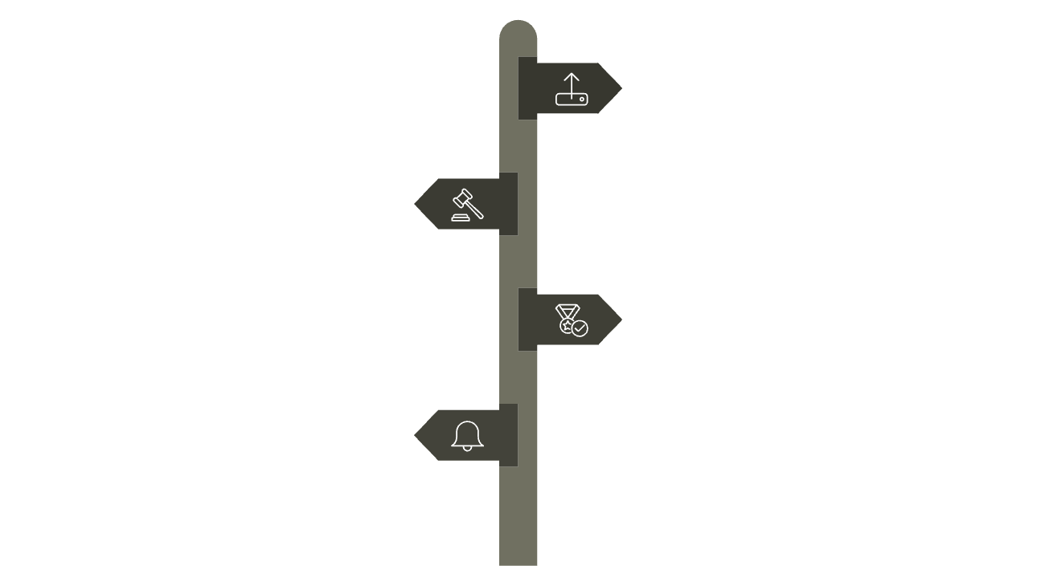
Стандарт IDEF0
Методология функционального и графическая нотация, предназначенная для формализации и описания бизнес-процессов.
Основные понятия
Функциональный блок олицетворяет собой некоторую конкретную функцию в рамках рассматриваемой системы
Интерфейсные дуги отображают различные объекты, в той или иной степени определяющие процессы, происходящие в системе
Декомпозиция позволяет постепенно и структурированно представлять модель системы в виде иерархической структуры отдельных диаграмм
Глоссарий — словарь узкоспециализированных терминов с толкованием, иногда переводом на другой язык, комментариями и примерами
Функциональный Блок
Интерфейсная дуга
Декомпозиция
Глоссарий
2

Slide 6
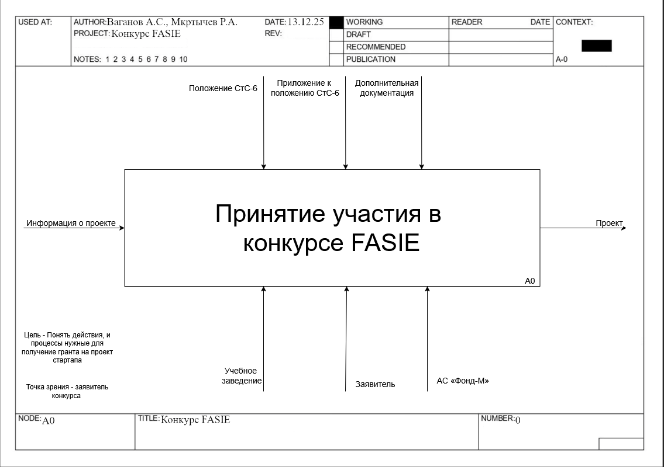
Контекстная диаграмма верхнего уровня
3

Slide 7
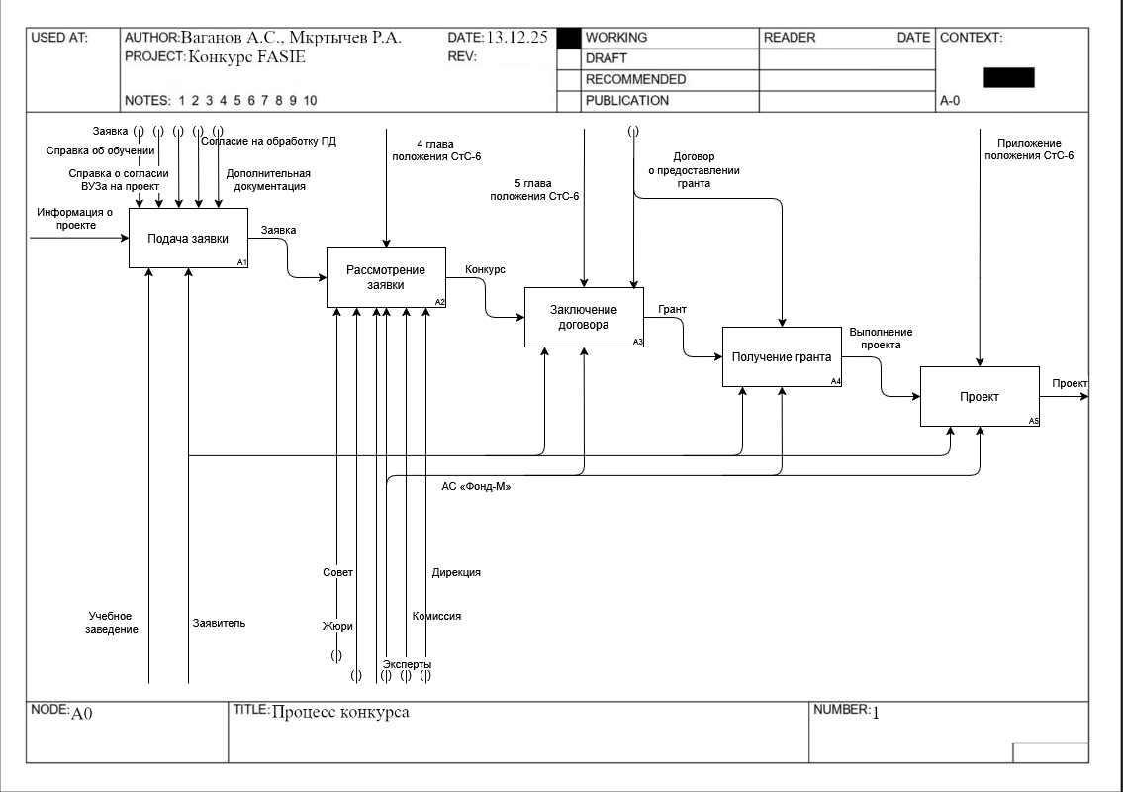
Родительская диаграмма
3

Slide 8
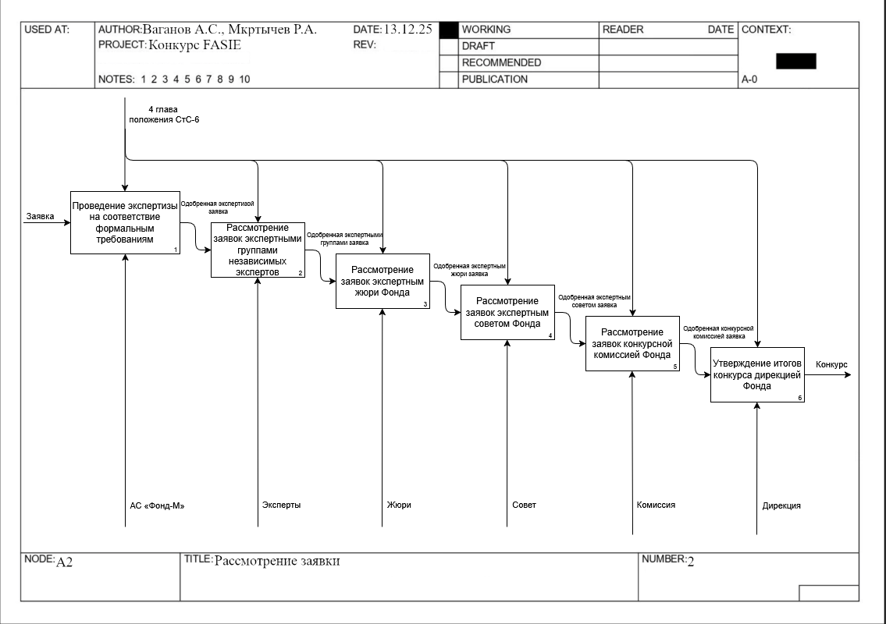
Дочерняя диаграмма
(декомпозиция)
3

Slide 9
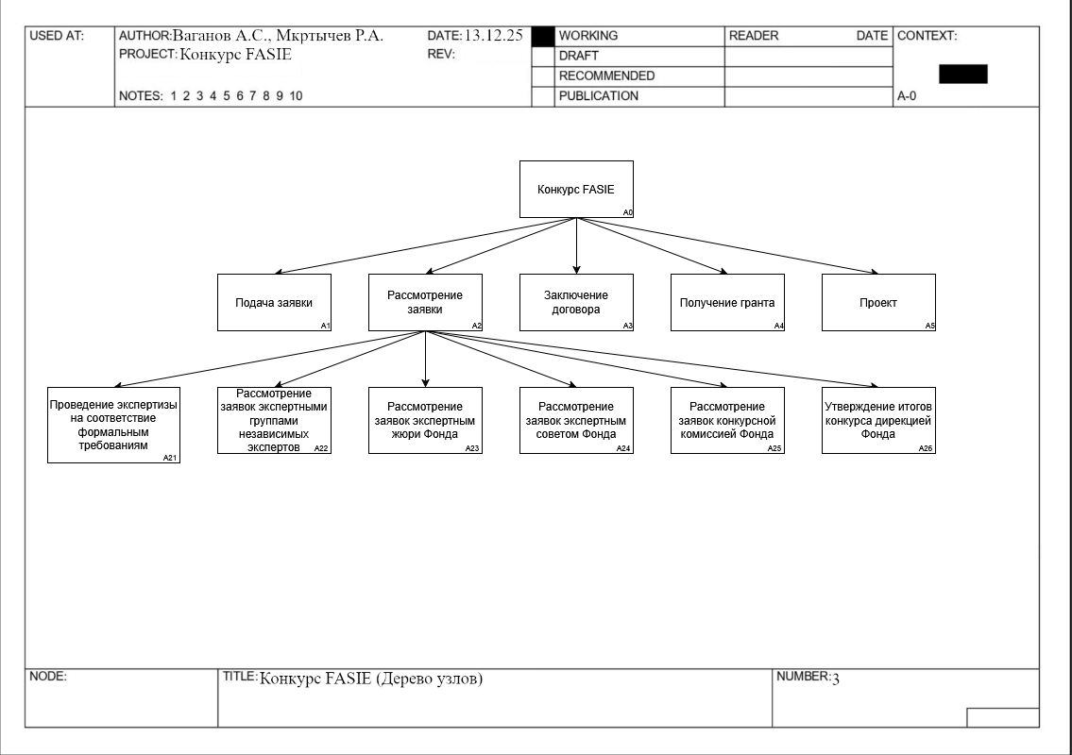
Дерево узлов
3

Slide 10
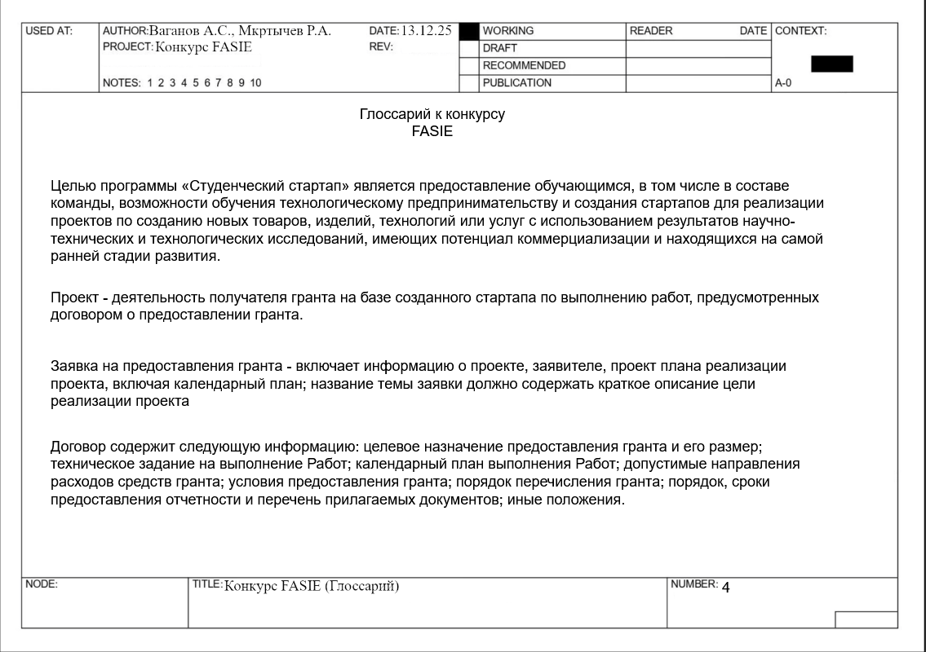
Глоссарий
3

Slide 11
Заключение
Было выполнено моделирование функциональной модели участия в конкурсе «FASIE» со стороны заявителя
3

Slide 12
Спасибо за внимание.

